Slide 1
速度

Slide 2
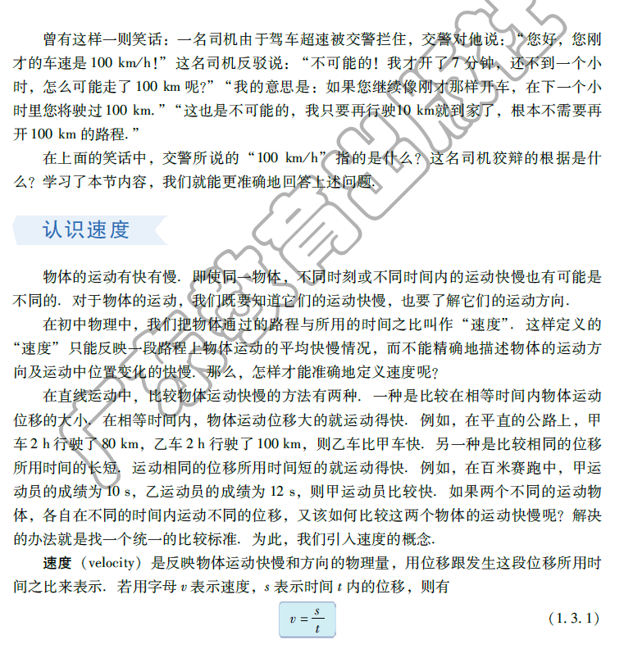

Slide 3
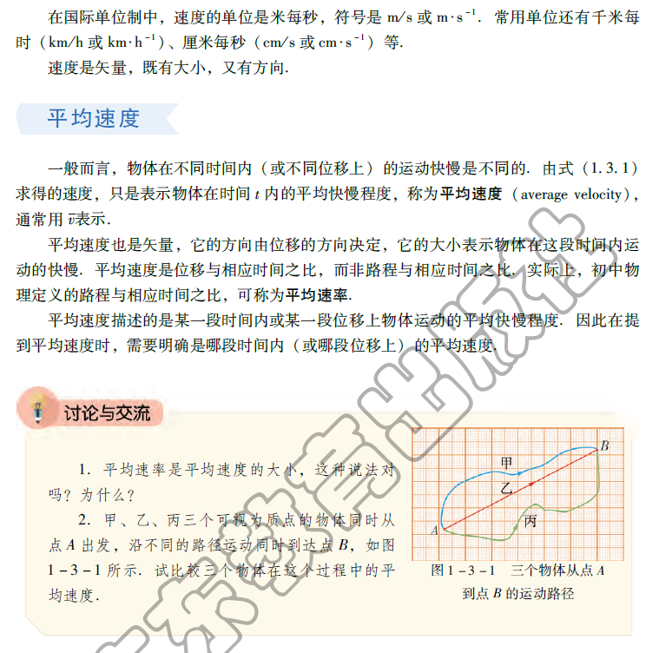

Slide 4
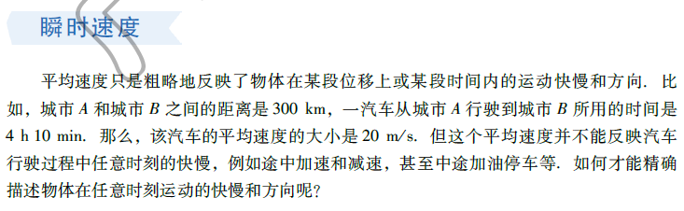
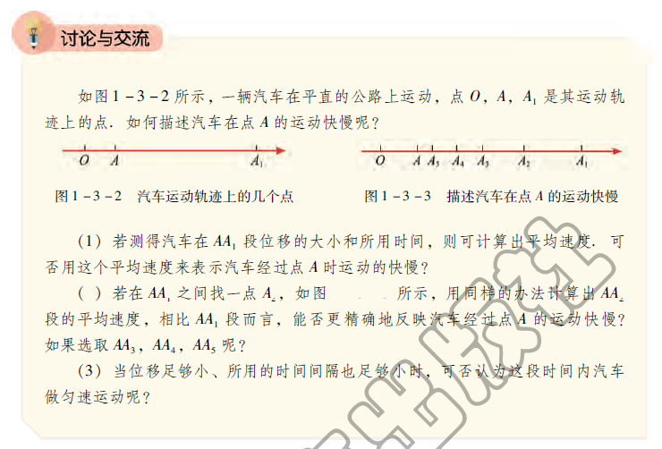

Slide 5
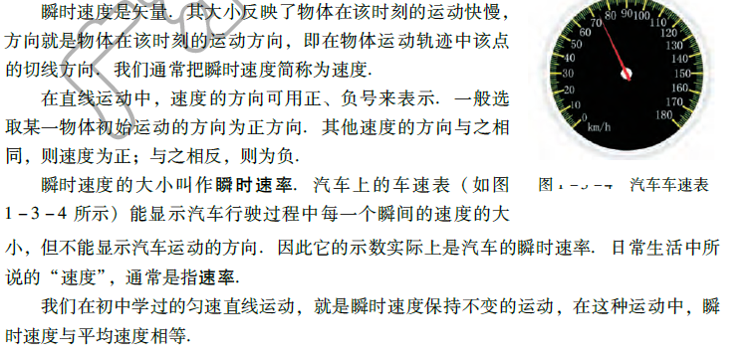

Slide 6
1.平均速度
(2)矢量性:平均速度是矢量,它的方向由 的方向决定.
(3)过程性:提到平均速度时,需要明确是哪段时间内(或哪段位移上)的平均速度.
(4)应用:粗略地反映了物体在某段 上或某段 内运动的平均快慢和方向.
(5)平均速率: 与相应时间之比称为平均速率.它只有大小,没有方向;大小与平均速度大小无关.
平均快慢
位移
位移
位移
时间
路程

Slide 7
2.瞬时速度
(1)定义:瞬时速度是运动物体在某一 或经过某一 时的速度,通常把瞬时速度简称为 .
(2)矢量性:瞬时速度是矢量,其大小反映了物体在该时刻的运动 ,
方向就是物体在该时刻的 方向,即在该物体运动轨迹中该点的 方向.
(3)与平均速度的关系:Δt取得越小,物体在t到t+Δt时间内的平均速度就越 物体在t时刻的瞬时速度.匀速直线运动中,瞬时速度与平均速度 .
(4)直线运动中速度方向的表示在直线运动中,速度的方向可用正、负号来表示.一般选取某一物体初始运动的方向为正方向.其他速度的方向与之相同,则速度为 ;与之相反,则为 .
(5)瞬时速率:瞬时速度的 叫作瞬时速率.
时刻
位置
速度
快慢
运动
切线
接近
相等
正
负
大小

Slide 8
[例1] (多选)以下说法正确的是( )
A.物体运动的位移越大,其速度一定越大
B.物体运动的时间越短,其速度一定越大
C.速度是表示物体运动快慢的物理量
D.做匀速直线运动的物体,其位移跟时间的比值是一个恒量
CD

Slide 9
[针对训练1] (多选)甲、乙两质点在同一直线上匀速运动,设向右为正,甲质点的速度为2 m/s,乙质点的速度为-4 m/s,则可知( )
A.乙质点的速率大于甲质点的速率
B.因为2>-4,所以甲质点的速率大于乙质点的速率
C.这里的正、负号的物理意义是表示运动的方向
D.若甲、乙两质点同时由同一点出发,则10 s后甲、乙两质点相距60 m
ACD
解析:因为速度是矢量,所以其正、负号表示物体的运动方向,选项C正确;速率是标量,等于速度的大小,甲、乙的速率分别为2 m/s,4 m/s,故选项A正确,选项B错误;甲、乙两质点在同一直线上沿相反方向运动,10 s后的距离等于两者位移大小之和,计算可得选项D正确.

Slide 10
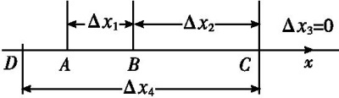
[例2] (2021·广西桂林测试)某人沿着平直公路由A出发到达D点,前t₁=5 s内向东运动了Δx₁=30 m经过B点,又运动了t₂=5 s前进了Δx₂=60 m到达C点,在C点停了t₃=4 s后又向西行,经历了t₄=6 s运动Δx₄=120 m 到达A点西侧的D点,其运动图如图所示,求:
(1)全过程的平均速度;
(2)全过程的平均速率.
答案:(1)全过程平均速度为1.5 m/s,方向向西;(2)全过程的平均速率为10.5 m/s.

Slide 11
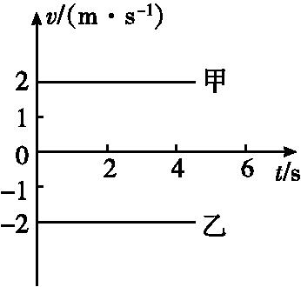
探究点三 速度—时间图像的理解及应用
问题情境
请思考讨论后回答,如图所示的图像中速度的正负表示什么?
答案:图像中速度的正负表示物体的运动方向,速度为正表示物体沿正方向运动,速度为负表示物体沿负方向运动.

Slide 12
归纳拓展
1.坐标系的建立
(1)在坐标纸上画出平面直角坐标系.
(2)标出坐标原点.
(3)标出两个坐标轴代表的物理量的符号及单位:纵轴为速度v,横轴为时间t.
(4)在两个坐标轴上选择合适的单位长度.
2.v-t图像的描绘
(1)根据不同时刻对应的瞬时速度值,在坐标系中描点.
(2)用平滑曲线来“拟合”实验中描出的点.
(3)v-t图像只能描述直线运动的速度与时间关系.

Slide 13
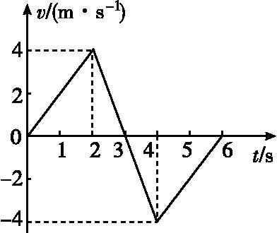
[例3] 某物体沿一直线运动,其v-t图像如图所示,则下列说法中正确的是
( )
A.第2 s内和第3 s内物体的速度方向相反
B.第2 s末物体的速度方向发生变化
C.物体先沿正方向运动,在t=3 s后沿负方向运动
D.在3～4 s内物体做减速运动
C
解析:第2 s内和第3 s内物体的速度都是正值,速度方向相同,故A错误;第3 s末物体的速度方向发生变化,由正方向变为负方向,故B错误,C正确;在3～4 s内物体沿负方向运动,速度的大小增加而做加速运动,故D错误.

Slide 14
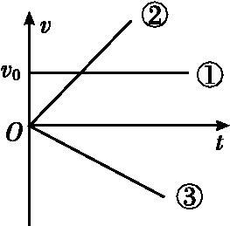
误区警示
v-t图像的应用
(1)由v-t图像能看出每一时刻对应的瞬时速度,判断速度大小的变化及其方向.
如图所示,①做匀速运动,②③都做变速运动,但运动方向相反.
(2)截距:v-t图像的纵轴截距表示初始时刻物体的瞬时速度,横轴截距表示物体速度为零的时刻.
(3)图线交点:两条图线相交,交点表示两物体此时的瞬时速度相同.

Slide 15
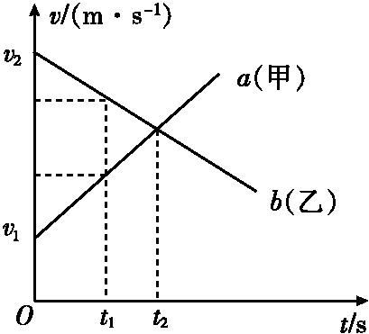
[针对训练3] (多选)甲、乙两个物体在同一条直线上运动,它们的v-t图像分别如图中直线a、b所示,在t₁时刻( )
A.它们的运动方向相同
B.甲一定在乙的后面
C.甲的速度比乙的速度大
D.乙的速度比甲的速度大
AD
解析:两条图线在横轴上方,速度均为正值,表示甲、乙的运动方向均沿正方向,运动方向相同,A正确;由于在初始时刻甲、乙的位置关系未知,所以无法判断在t₁时刻甲、乙的位置关系,B错误;在t₁时刻b图线对应的坐标值大,故乙的速度比甲的速度大,C错误,D正确.

